Slide 1
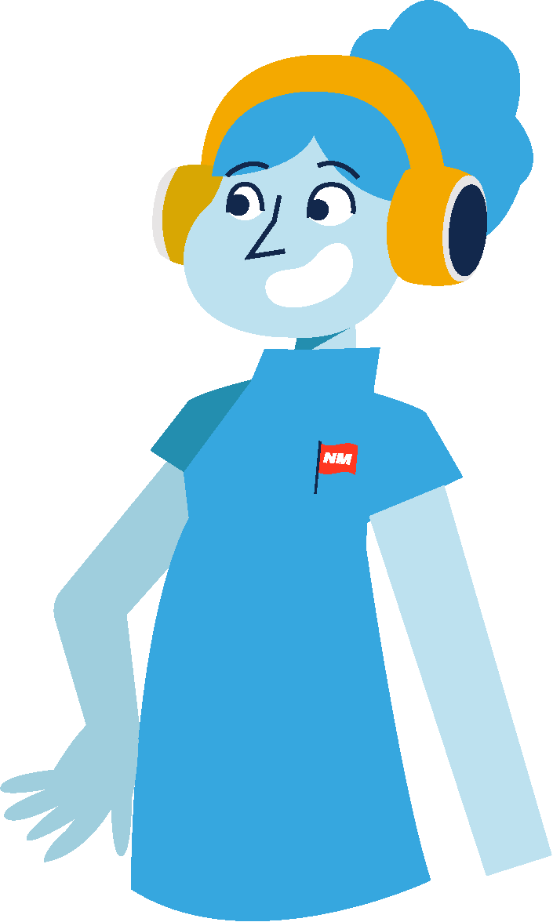
RESILIENCIA Y PERSEVERANCIA
La resiliencia es la capacidad de adaptarse y recuperarse de situaciones difíciles o estresantes. Por ejemplo, si alguien pierde un amigo, o vive una situación difícil en su vida, la resiliencia le permite recuperarse y seguir adelante.
La perseverancia es la capacidad de seguir adelante y no darse por vencido en situaciones difíciles. Por ejemplo, si alguien está luchando por alcanzar una meta, la perseverancia le permite seguir trabajando duro y superando los obstáculos a pesar de los desafíos.

Slide 2
Piensa…
¿Has atravesado alguna situación difícil en el pasado?
¿Cómo lograste superar o salir adelante de esa situación?
¿Cómo te sentías durante ese episodio de tu vida y cómo te sentiste al poder superarlo?
Es importante reconocer el impacto que tiene una mentalidad positiva y una actitud que nos ayude a enfocarnos en encontrar soluciones a los problemas.

Slide 3
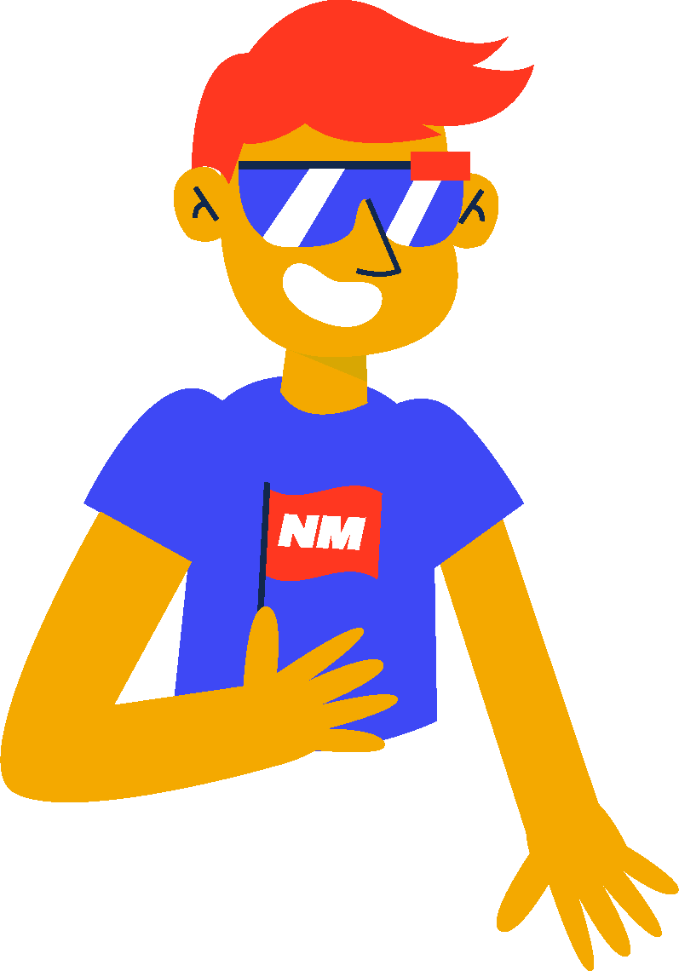
Ahora piensa …
¿Existe algo en tu vida que quisieras establecer como meta? ¿Hay algo que quieras lograr actualmente? ¿Sabes cómo vas a lograrlo? ¿Qué pasaría si encuentras obstáculos en tu camino?
Cuando tenemos una meta clara o un objetivo en la vida es importante que seamos persistentes y no nos demos por vencidos, incluso cuando las cosas se ponen difíciles.
Recuerda que no estás solo(a) y que puedes pedir ayuda cuando sea necesario. Piensa cuáles son tus círculos de confianza o las personas que te acompañan en este proceso y a las que les puedes pedir ayuda.

